Slide 1
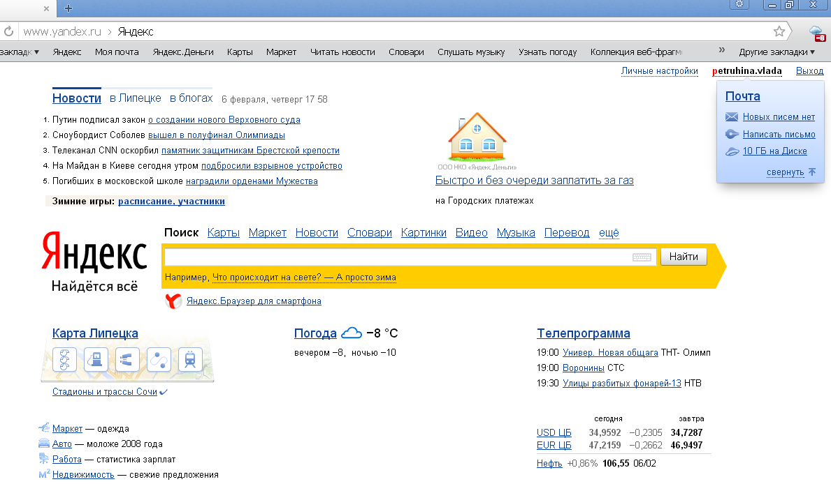
В окне созданного почтового ящика находим окно 10 Гб на Диске:

Slide 2
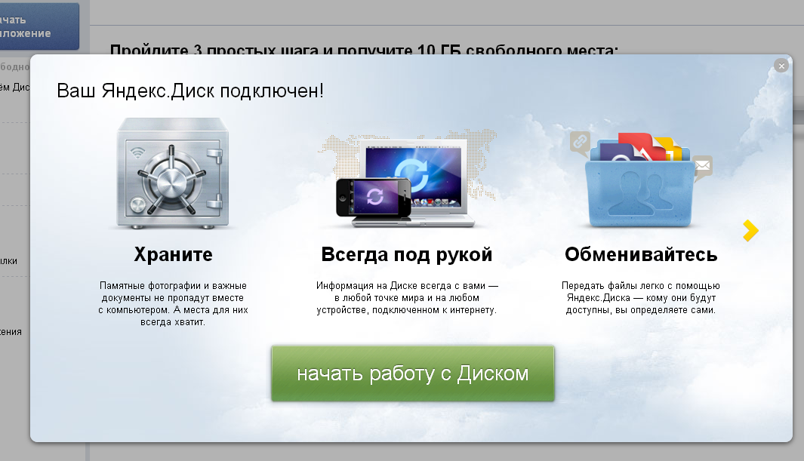
По умолчанию предоставляется 3 ГБ дискового пространства. Чтобы его увеличить, яндекс предлагает пройти несколько шагов: во-первых, установить специальную программу для работы с Яндекс диском.

Slide 3
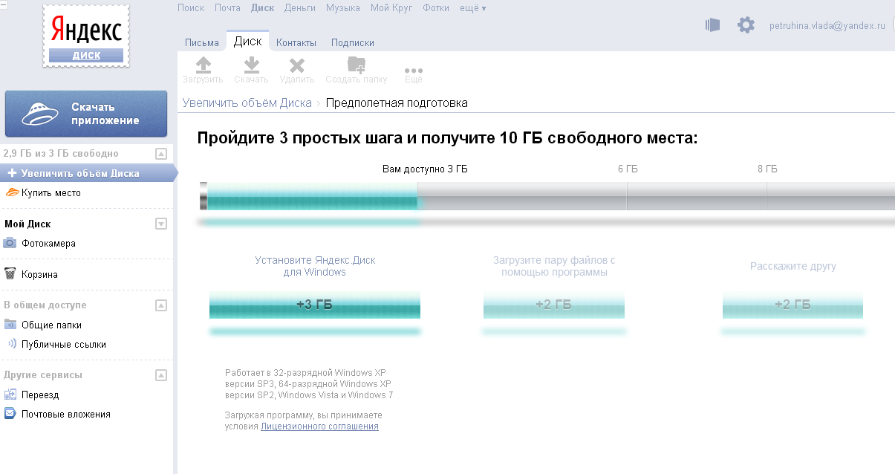
Пройдём 3 простых шага и получим 10 ГБ свободного места:
скачиваем программу, щёлкая Установите Яндекс Диск.

Slide 4
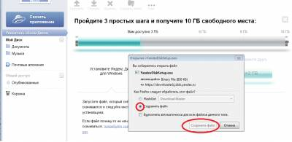
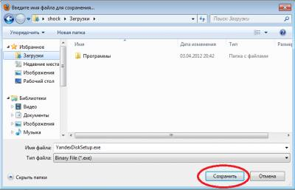
Нажимаем, чтобы сохранить программу:
Сохраняем в любое удобное место.

Slide 5
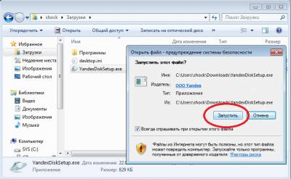
Открываем папку, в которую сохранили программу, и запускаем ее установку:

Slide 6
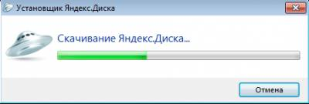
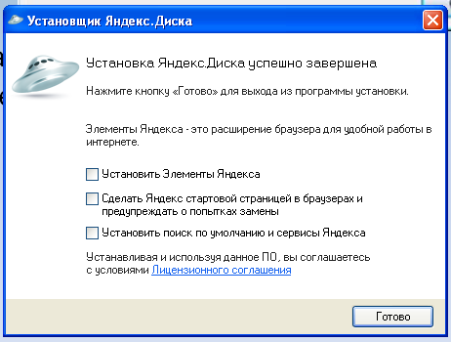
Устанавливаем:
Отмечаем или удаляем нужные/ненужные нам компоненты

Slide 7
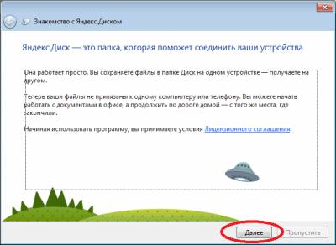
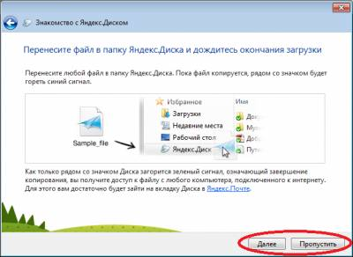
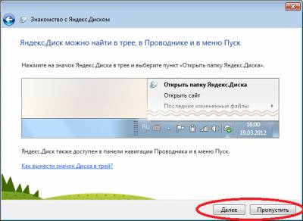
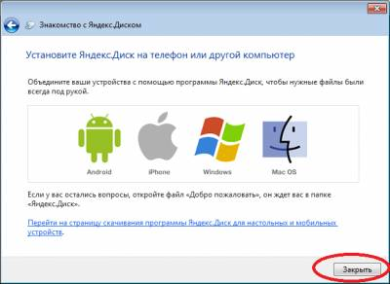
Программа показывает нам несколько полезных советов, выполнять которые необязательно.

Slide 8
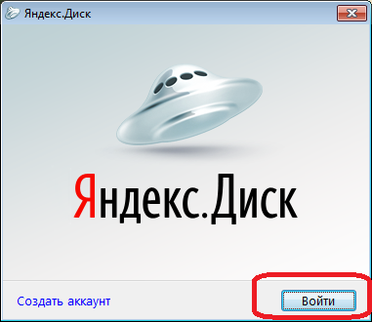
Через несколько секунд после нажатия кнопки Закрыть в установщике, программа запускается:

Slide 9

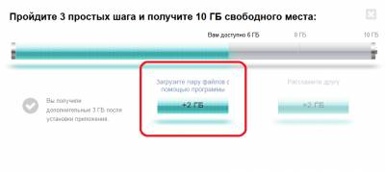
Теперь программой можно пользоваться:

Slide 10
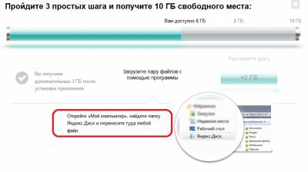
Первый шаг пройден. Доступен второй шаг - Надо загрузить на ян.диск пару файлов с помощью установленной программы. Нажимаем и видим, что от нас хотят:

Slide 11
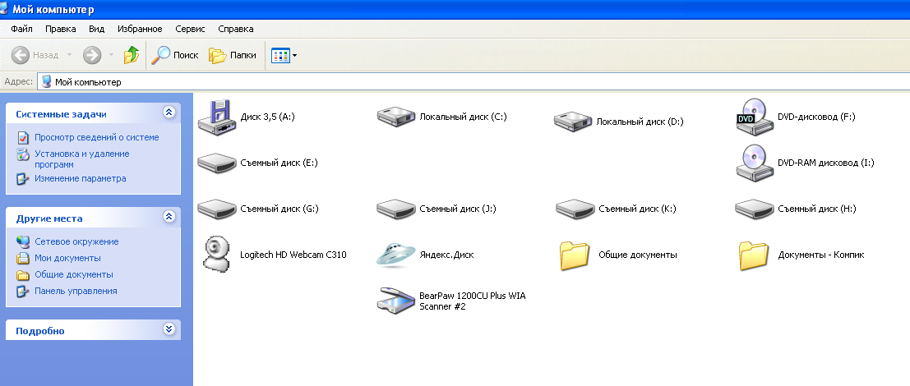
Выполняем - заходим в МОЙ КОМПЬЮТЕР , далее в папку: Яндекс.Диск :

Slide 12
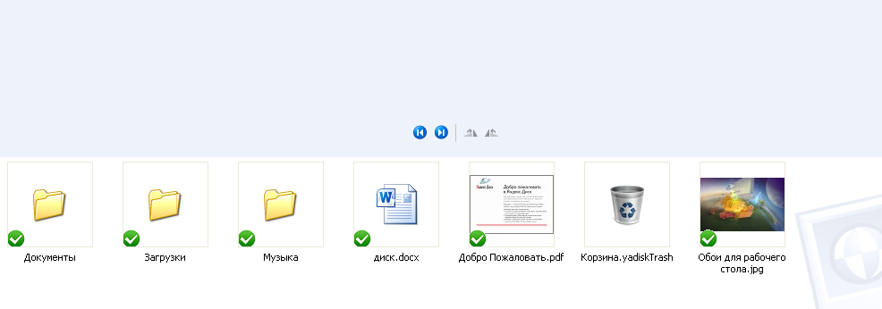
Кладём в эту папку пару маленьких файлов. Когда пройдет синхронизация, файлы будут помечены галочками:

Slide 13
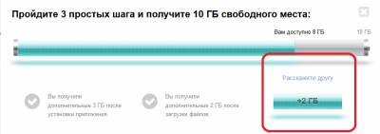
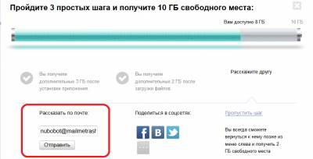
Переходим опять в браузер в веб интерфейса Яндекс диска(https://mail.yandex.ru/neo2/#disk/landing) , и видим:
Два шага пройдены, остался последний - рассказать другу. Нажимаем. И в форме Рассказать по почте вводим любой рабочий адрес электронной почты и жмём Отправить:

Slide 14
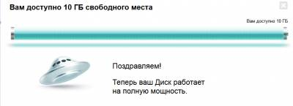
Если мы ввели действительный адрес электронной почты, то через некоторое время увидите, что и третий шаг пройден и у нас есть 10 ГБ дискового пространства:

Slide 15
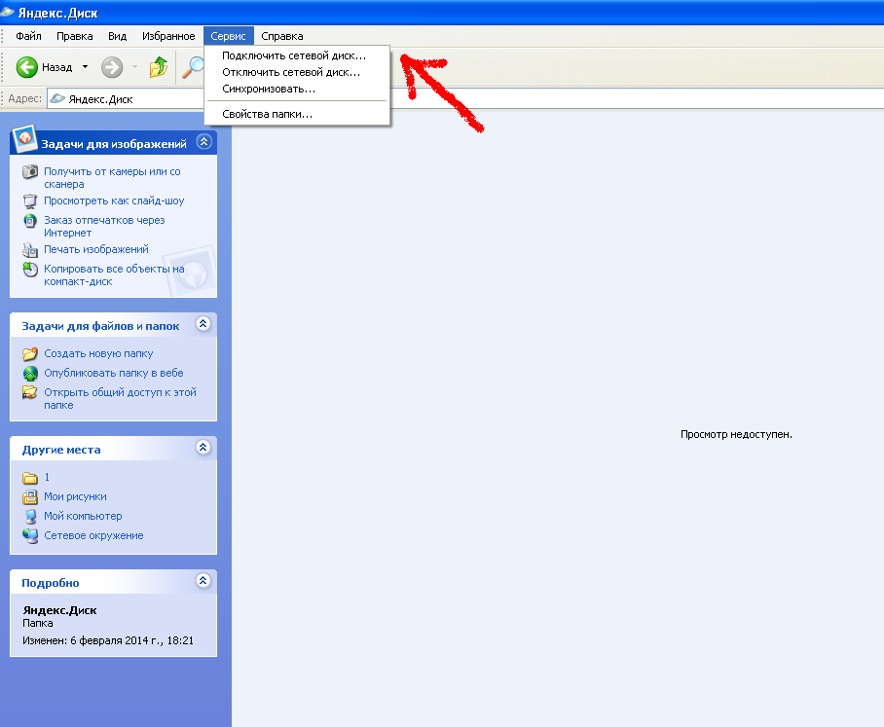
Подключаем Яндекс.Диск в качестве сетевого диска. Заходим в папку МОЙ КОМПЬЮТЕР и вверху на панели меню нажимаем кнопку Подключить сетевой диск :

Slide 16
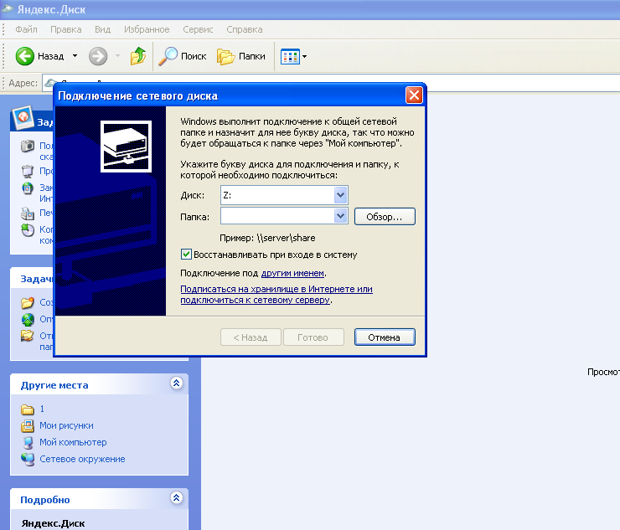
Откроется такое окно:

Slide 17
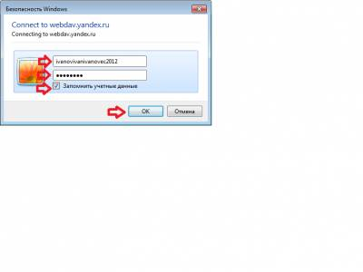
В строке Папка пишем адрес сервера яндекс https://webdav.yandex.ru . Отмечаем галочкой пункт Восстанавливать при входе в систему , чтобы не повторять эту процедуру при каждом включении компьютера. И нажимаем кнопку Готово. В следующем окне вводим логин и пароль от яндекс почты и отмечаем галочкой пункт Запомнить учетные данные. Нажимаем ОК :

Slide 18
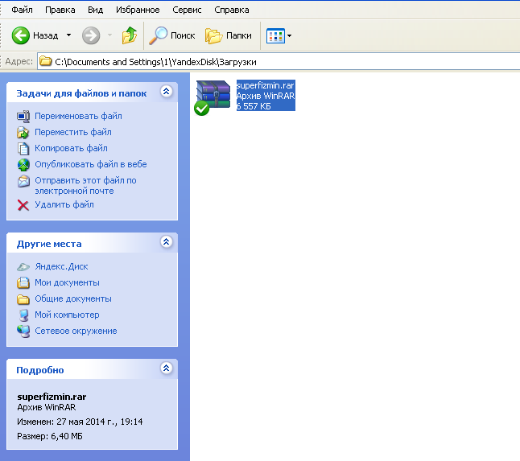
Если все сделано правильно, подключенный диск откроется как любой локальный диск вашего компьютера:

Slide 19
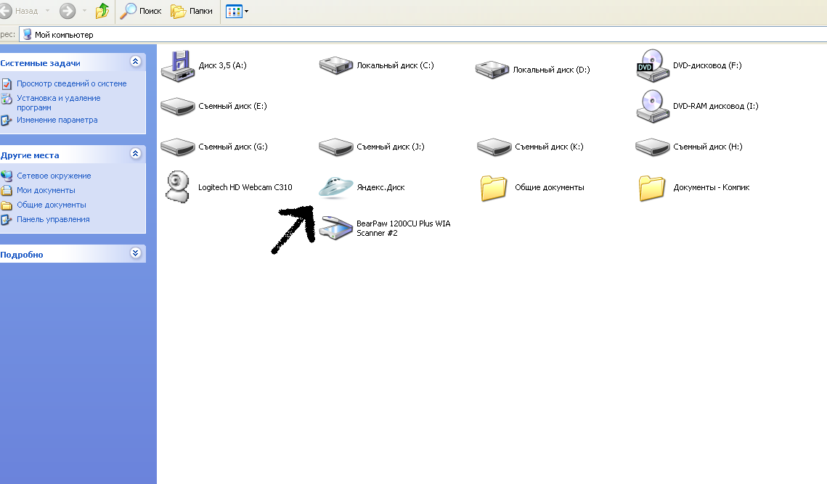
В папке МОЙ КОМПЬЮТЕР он будет выглядеть так :

Slide 20
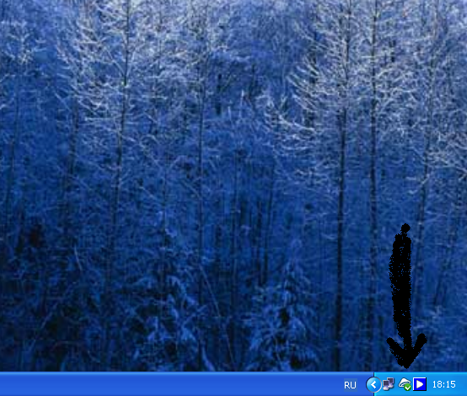
Если название вашего нового диска вам не нравится, можете его переименовать. В правом нижнем углу отображается иконка Диска, указывая параметры синхронизации.

